Slide 1
OKG PLEX / DJUPVATTENINTAG OSKARSHAMN 2011
PER WESTMAN, BLOCKCHEF OFFSHORE- MARK OCH BETONGARBETEN

Slide 2
AGENDA
FILMTAJM
PROJEKTBESKRIVNING
SYSTEMBESLUT
BETONGDELAR
DAMMBYGGNAD
OFFSHOREARBETEN
AVSLUTNING
C:\Users\pewes\Desktop\presentation\Veidekke_Nytt_djupvattenintag.wmv

Slide 3
PROJEKTET
BYGGTID NOV 2009- JUL 2011
TOTALENTREPRENAD
PROJEKTBUDGET CA 140 MSEK
PERSONAL CA 4 TJM, 30 KOLL + 5-10 UE
AVANCERAD TIDPLANERING
UTSPRIDD APD

Slide 4
TIDPLANERING
C:\Users\pewes\Desktop\presentation\tidplan okg 20100302.pdf

Slide 5
APD
UTSPRIDD
VÄDERUTSATT
BEVAKNING
TRANSPORTER

Slide 6
ARBETSOMRÅDE

Slide 7
DAMM OCH TUNNEL

Slide 8
INTAGSKONSTRUKTION

Slide 9
UTSLAGSLÄGE

Slide 10
SYSTEMBESLUT
UTLYFT AV INTAGSKONSTRUKTION
VAR SKALL DEN BYGGAS
PÅVERKAR LYFTMETODER
TRANSPORTSTRÄCKA
TYP/STORLEK KRAN
TID OCH $
HUR SKALL DEN LYFTAS
EX TORRDOCKA OCH KATAMARAN VS PONTONKRAN
NÄR SKALL DEN ”SJÖSÄTTAS”
METREOLOGI, VIND, SJÖGÅNG
RISK FÖR VÄNTETID PGA VÄDER -> RISKMINIMERING
UTRUSTNING AV DET HÄR SLAGET BOKAS MER ÄN 6 MÅNADER I FÖRVÄG → PLANERING!!

Slide 11
VÅRT VAL:
SÅ KORT SJÖTRANSPORT SOM MÖJLIGT
BÄSTA VÄDERFÖNSTRET
HAMNPLANEN PÅ OKG
UTLYFT I JUNI 2011
PÅ GRUND AV KAJKONSTRUKTIONEN OCH AV BEVAKNINGSSKÄL FÖR SIGYN KUNDE VI INTE BYGGA PÅ KAJKANTEN -> LANSERING CA 35 M.
LANSERINGSBALKARNA AV BETONG GER OCKSÅ STADGA ÅT KAJKANTEN GENOM LASTSPRIDNING

Slide 12
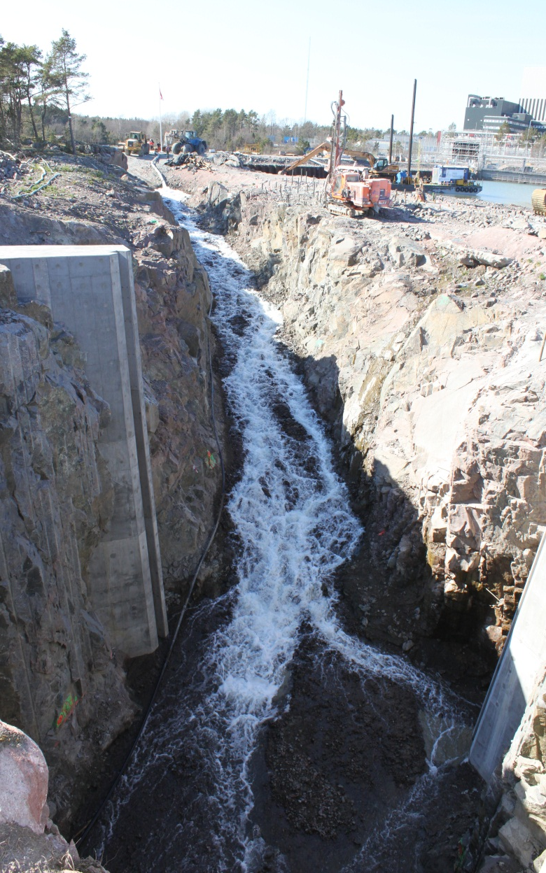
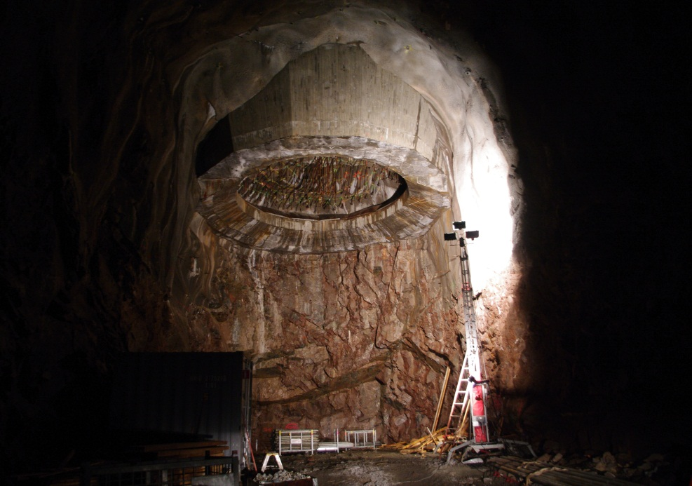
BETONGKONSTRUKTIONER
SÄTTFALSAR
INTAGSKONSTRUKTION
STÖDRING

Slide 13
INTAGSKONSTRUKTION
# C 40/50
# 4 GJUTDELAR
CYLINDER 30 M3
VOT + RINGPLATTA 80 M3
PELARE 19 M3
TOPPLATTA 72 M3
SVÅRIGHETER?

Slide 14
KOMPLICERAD FORMNING
RADIER, VOTER, ELLIPSER ETC
TRADITIONELL BRÄDFORM TILLVERKAS PÅ PLATS

Slide 15
KOMPLICERAD ARMERING
TÄT ARMERING
RADIEBOCKAD
TILLVERKAS PÅ PLATS

Slide 16
SLANK DIMENSIONERING
SVÅR LÄGGNING OCH BEARBETNING

Slide 17
SLANK KONSTRUKTION
KLIMAT, UPPVÄRMNING/AVKYLNING

Slide 18
SÄTTFALSAR
C 40/50 FROSTBESTÄNDIG
MOTGJUTNING BERG
HÖJD 14 M, VARIERANDE TVÄRSNITT
INDELAD I 3 GJUTDELAR TOT 270 M3

Slide 19
SAKER ATT FUNDERA ÖVER
BERGPASSNING
TOLERANSER FÖR SÄTTLUCKOR
TEMPERATUR/KYLNING
INGJUTNINGSGODS FÖR KANTSKONING
LOGISTIK VS TUNNELDRIFT

Slide 21
UPPLAGSRING
TEMPORÄR KONSTRUKTION
C40/50
80 M3 I TVÅ DELAR +
UNDERGJUTNING 21 M3

Slide 22
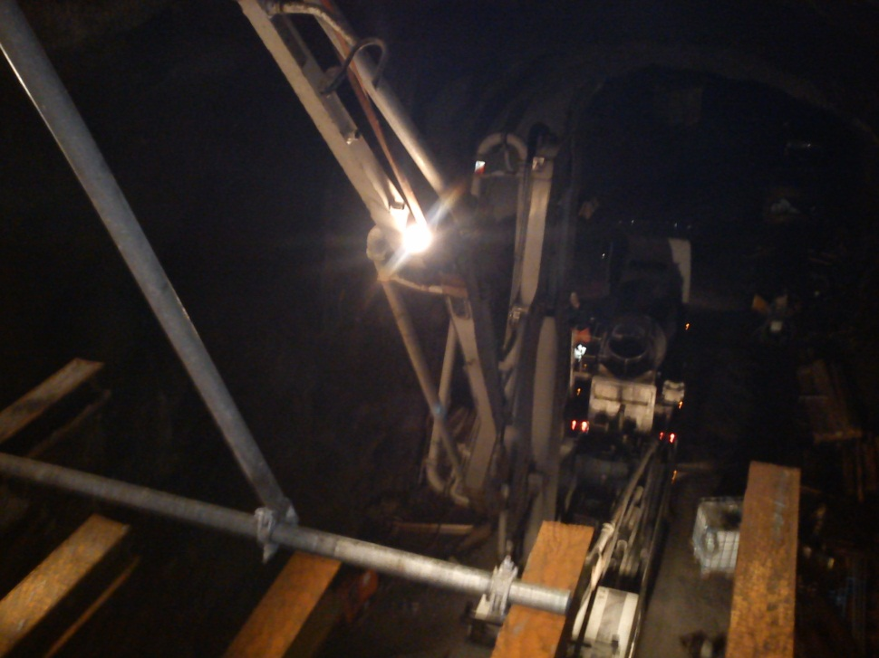
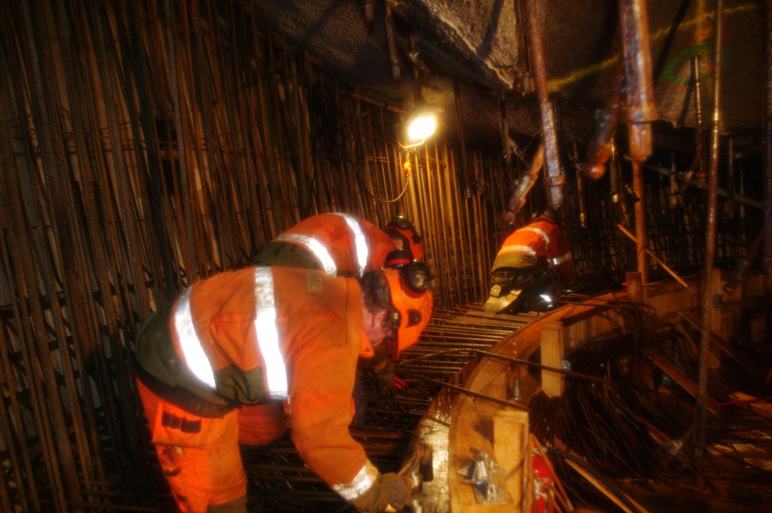
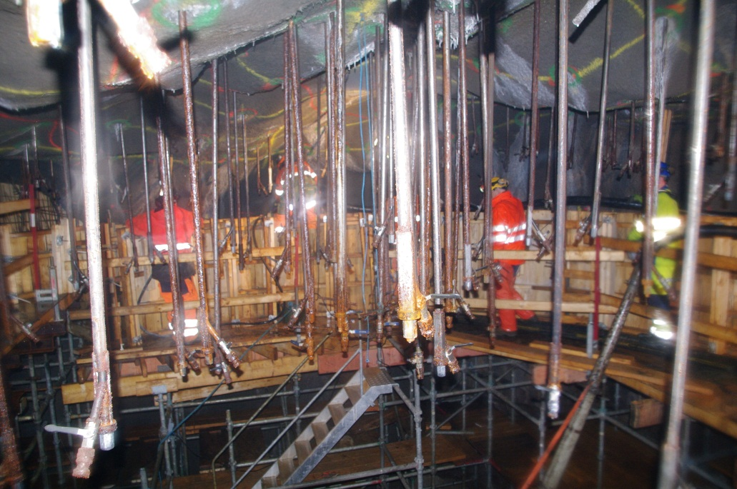
LITE BILDER

Slide 23
DAMM OCH SPONT

Slide 24
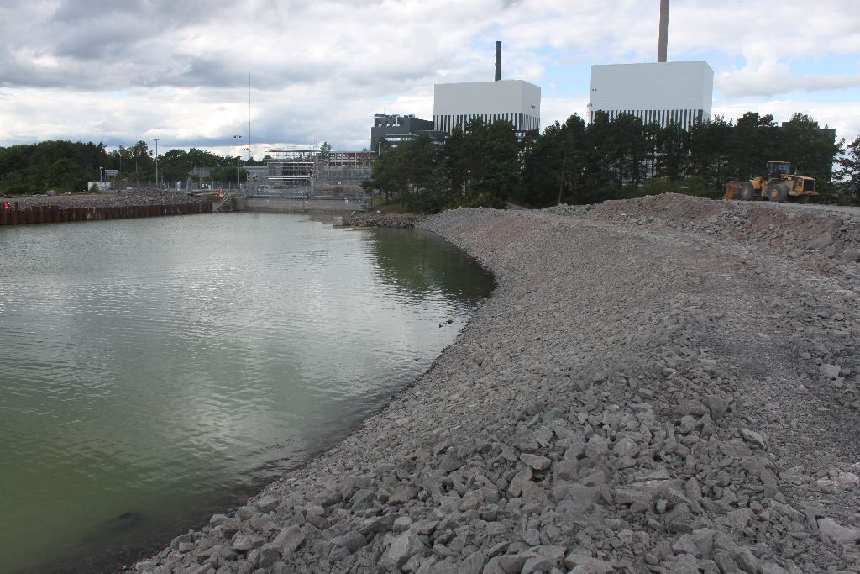
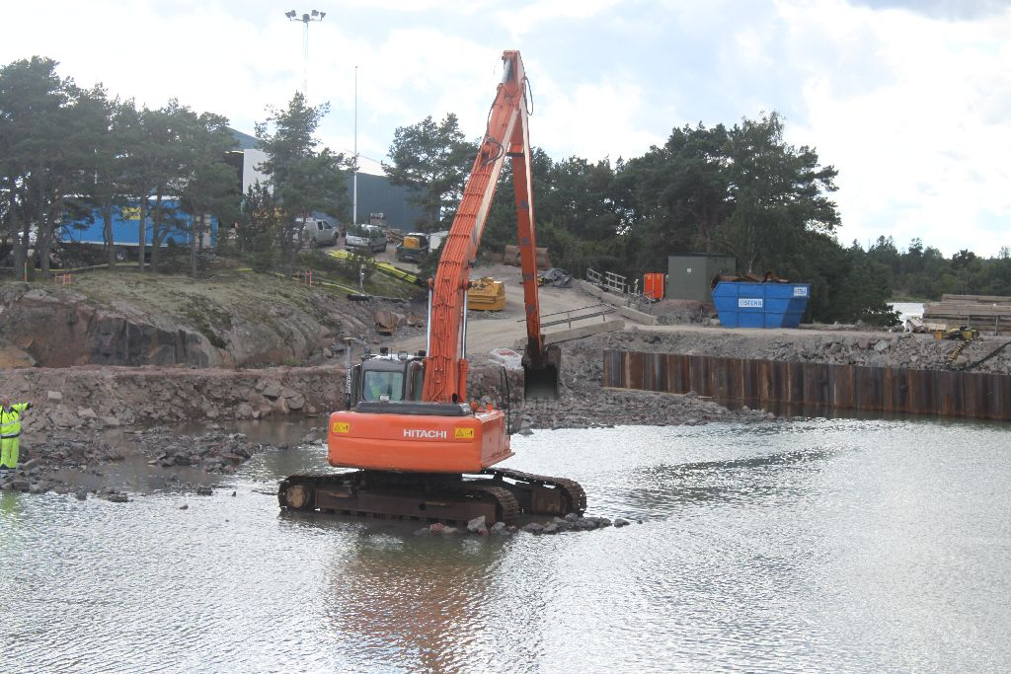
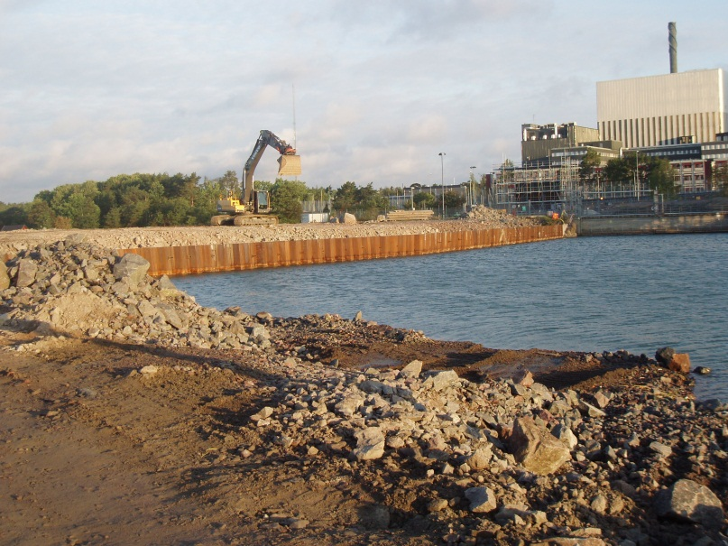
EN BILD SÄGER MER ÄN…

Slide 25
OFFSHORE-ARBETEN
MUDDRING
STÅLFORM
UV-GJUTNING
SJÖTRANSPORT

Slide 26
MUDDRING
2000 M2/6000 M3
VARIERANDE MÄKTIGHET
VARIERANDE DJUP 20 – 30 M
STORBLOCKIG MORÄN

Slide 27
MELLANLÄGG
PGA VARIERANDE DJUP VID INTAGETS LÄGE
KVARSITTANDE FORM AV STÅL

Slide 28
UNDERVATTENSGJUTNING
2X110 M3
30 M
HÅLLFASTHETSKRAV
TID
LOGISTIK
DRIFTSÄKERHET

Slide 29
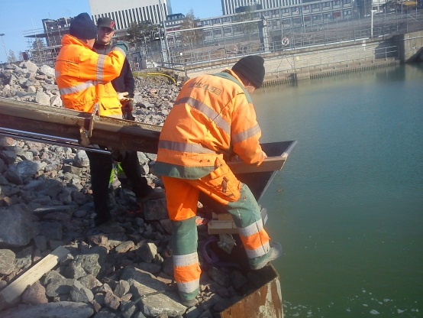
KRAV PÅ BTG
KRAV 4,5 DYGN-> 15 Mpa
( OMKRINGLIGGANDE TEMP CA 2°C )
ÖPPETTID -> 8 TIMMAR
STENMAX 16 mm (PUMPBARHET)
VIBBFRI
→ FULLSKALETEST MED OLIKA RECEPT

Slide 30
UTRUSTNING
DRIFTSÄKERHET OCH ENKELHET
RESERVUTRUSTNING

Slide 31
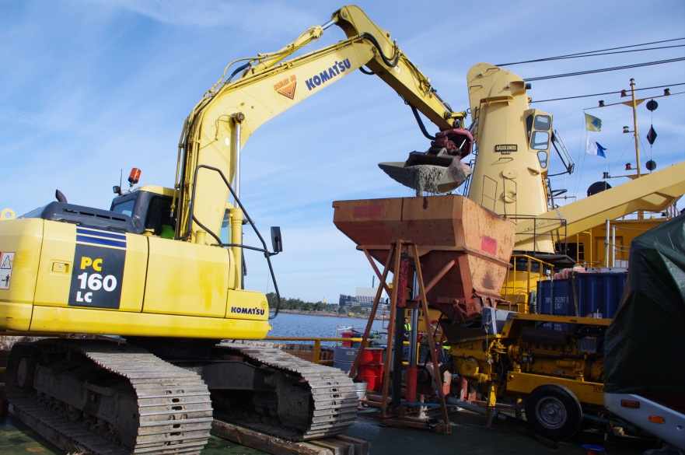
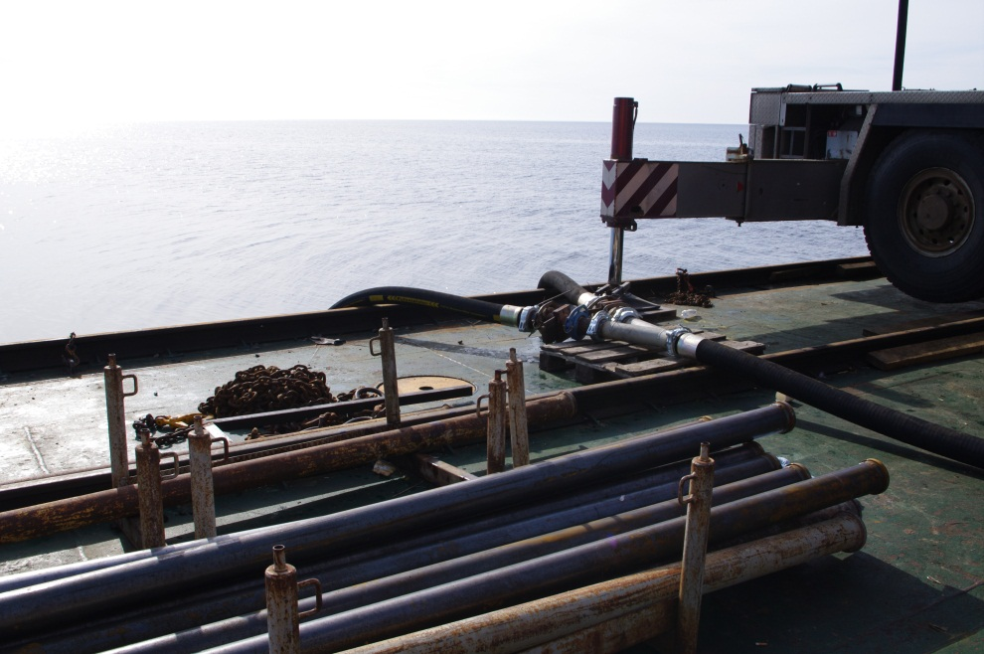
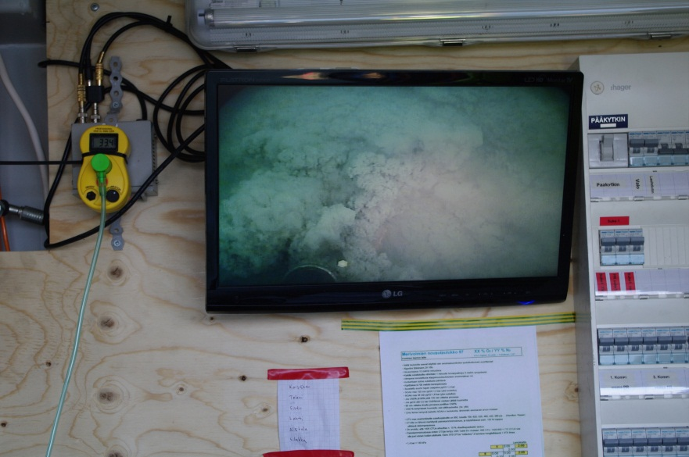
Lite bilder…

Slide 32
LYFT OCH SÄNK

Slide 33
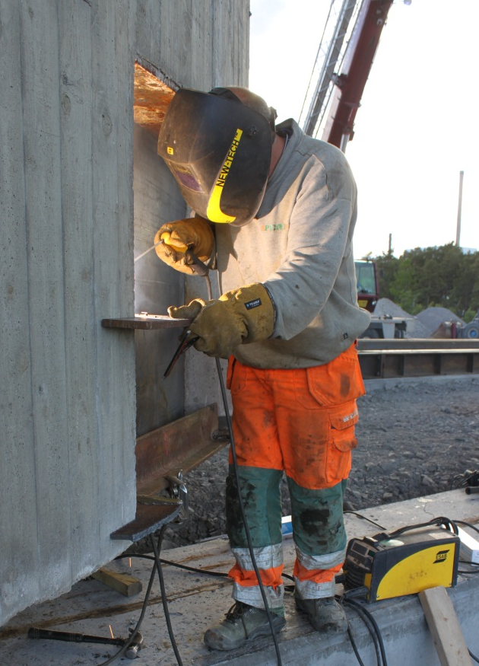
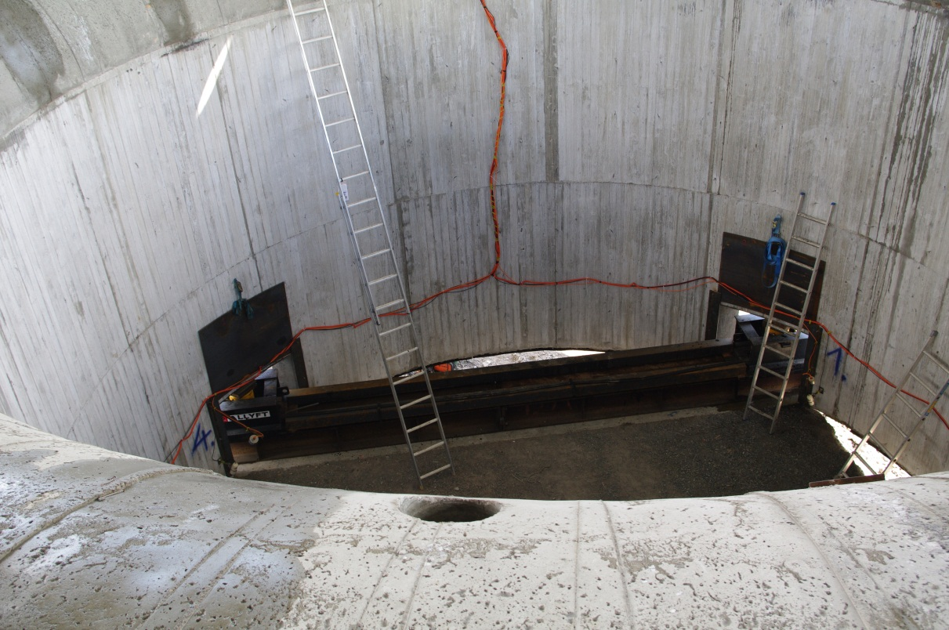
ORD OCH BILD

Slide 34
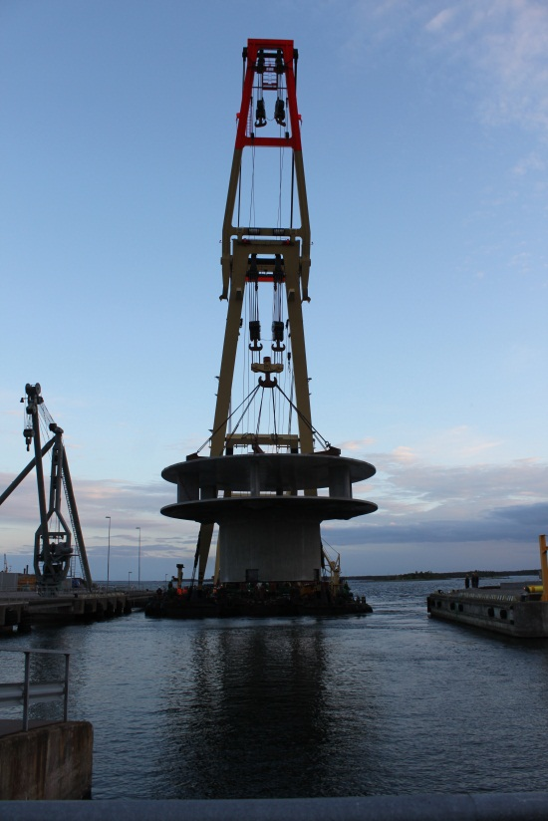
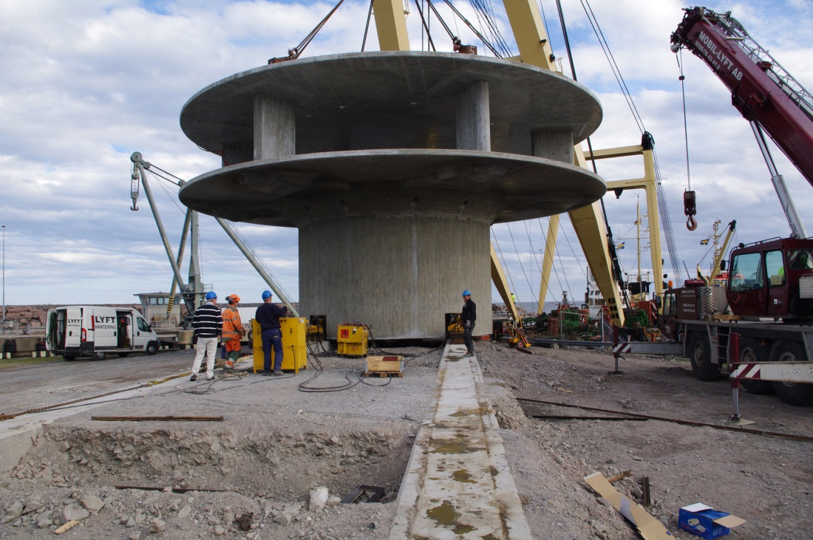
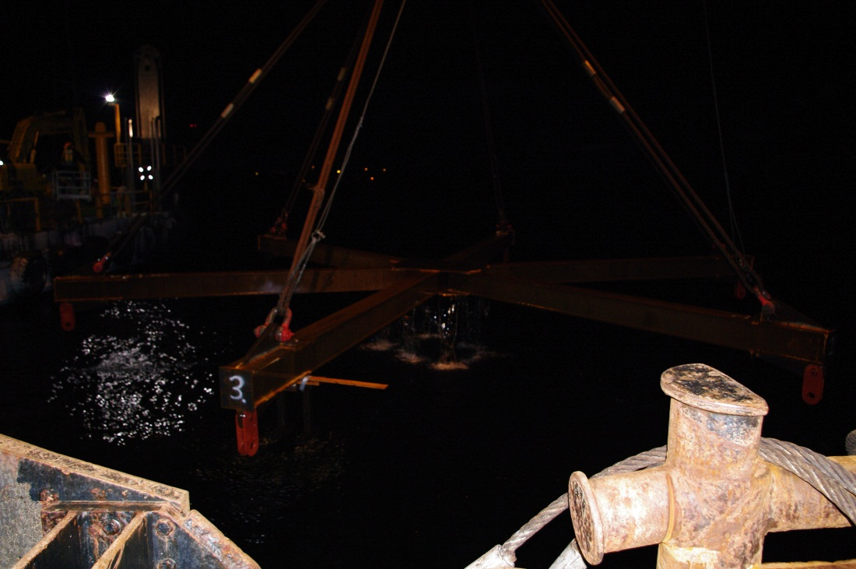
OCH MER…

Slide 35
OCH TILL SIST!
TACK FÖR MIG!

